Slide 1
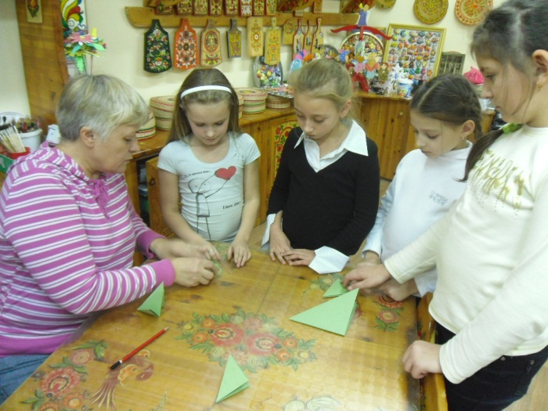
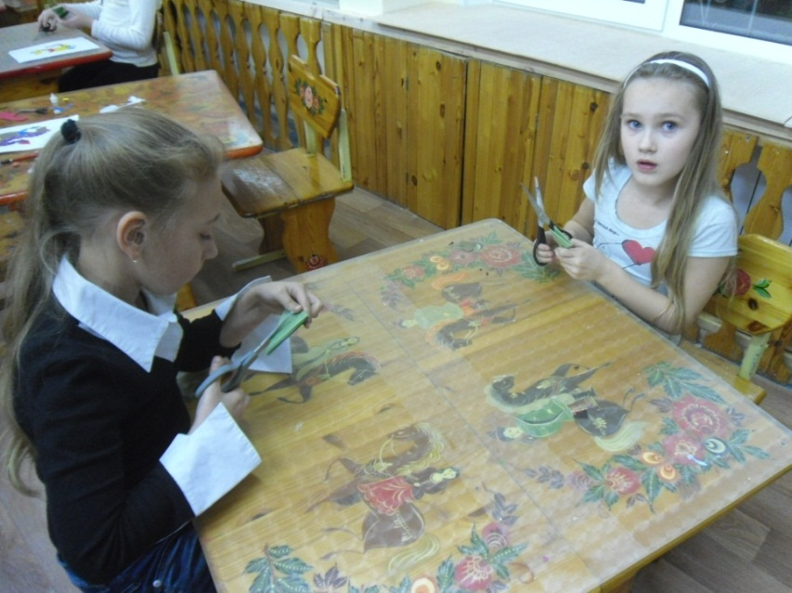
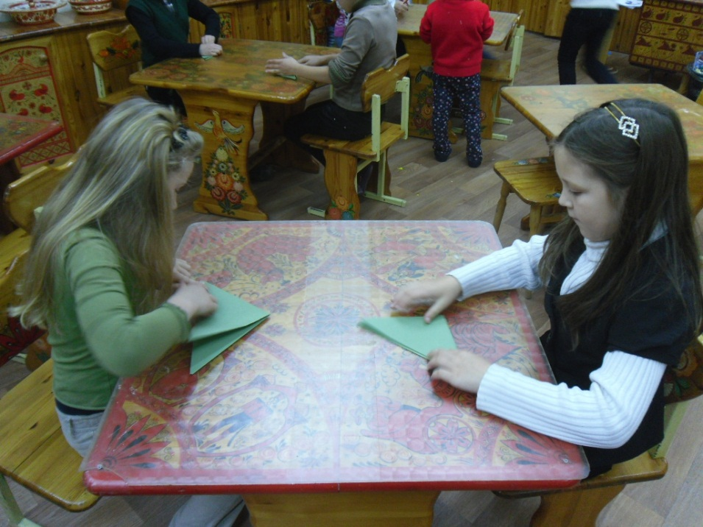
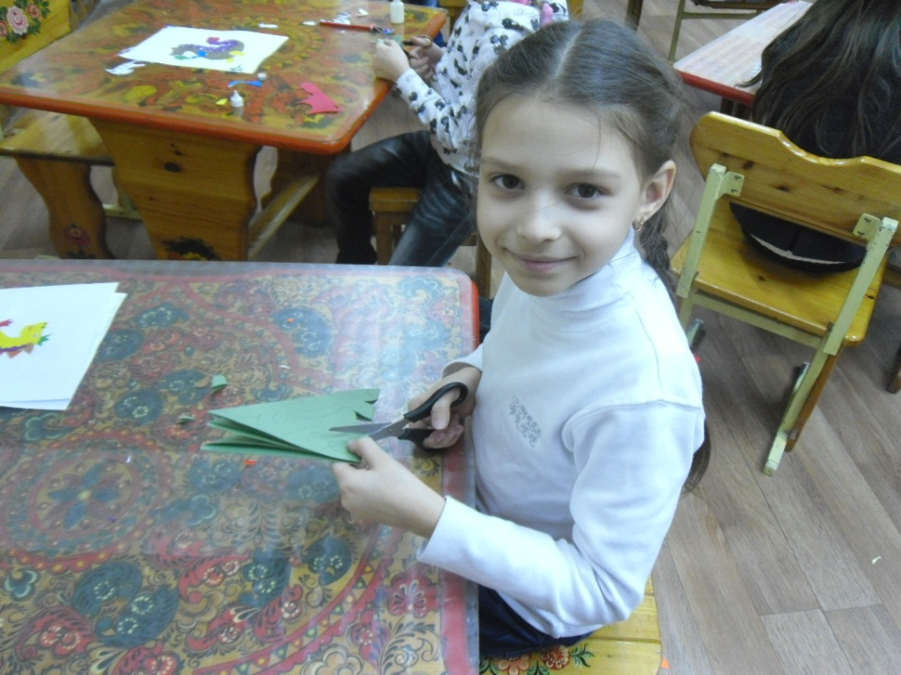
ОБРАЗОВАТЕЛЬНАЯ ТЕХНОЛОГИЯ «КОЛЛЕКТИВНОЕ ТВОРЧЕСТВО»
1 ЭТАП
НАША НОВОГОДНЯЯ ЕЛКА БУДЕТ СДЕЛАНА ИЗ СНЕЖИНОК, НАЧНЕМ С БОЛЬШИХ И ЗАКОНЧИМ МАЛЕНЬКИМИ

Slide 2
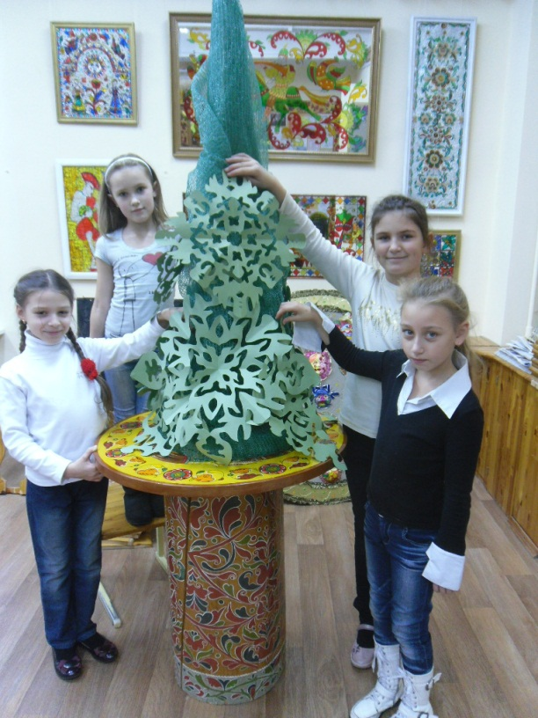
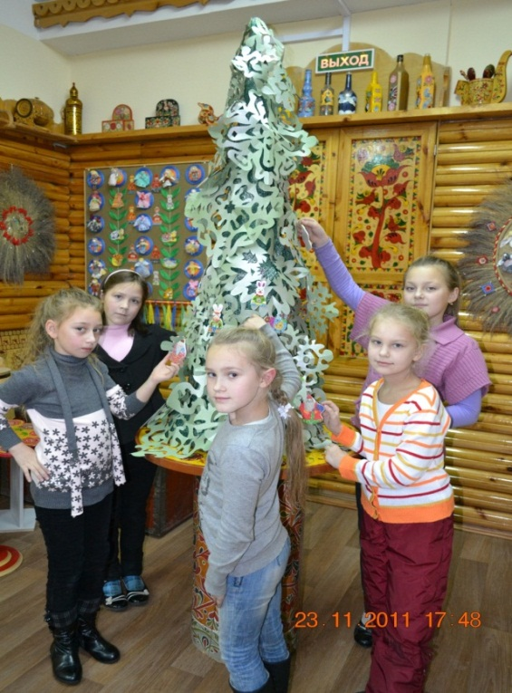
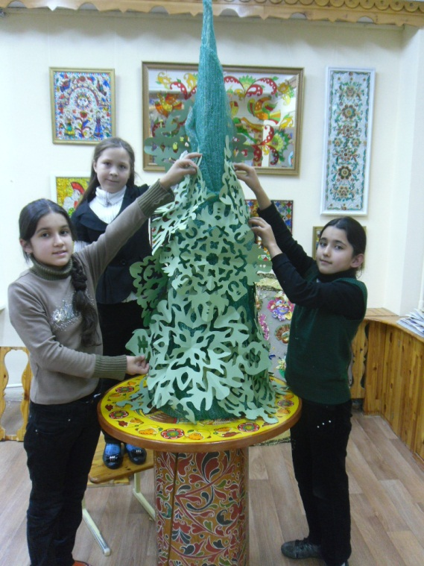
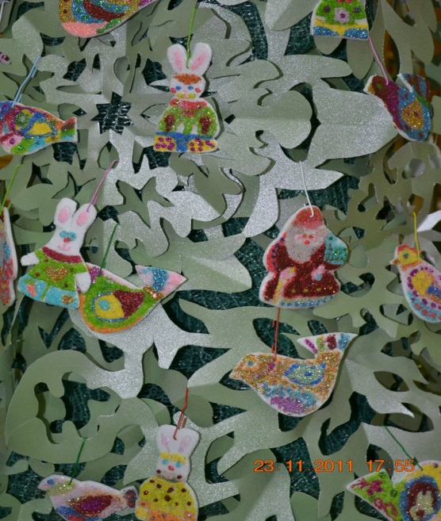
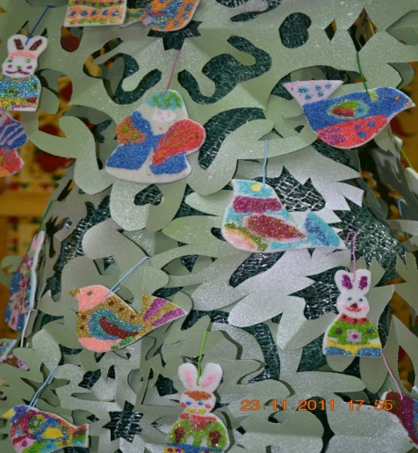
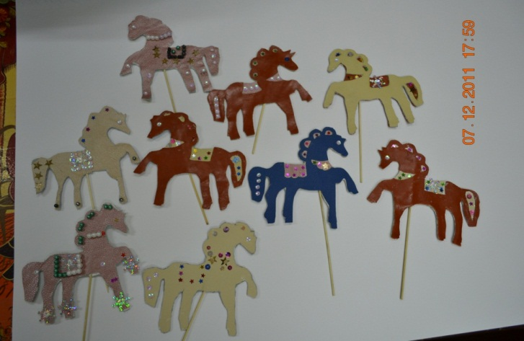
ИЗ СНЕЖИНОК СОБИРАЕМ НАШУ ЕЛКУ
2 ЭТАП
НАШИ ИГРУШКИ 3 ЭТАП

Slide 3
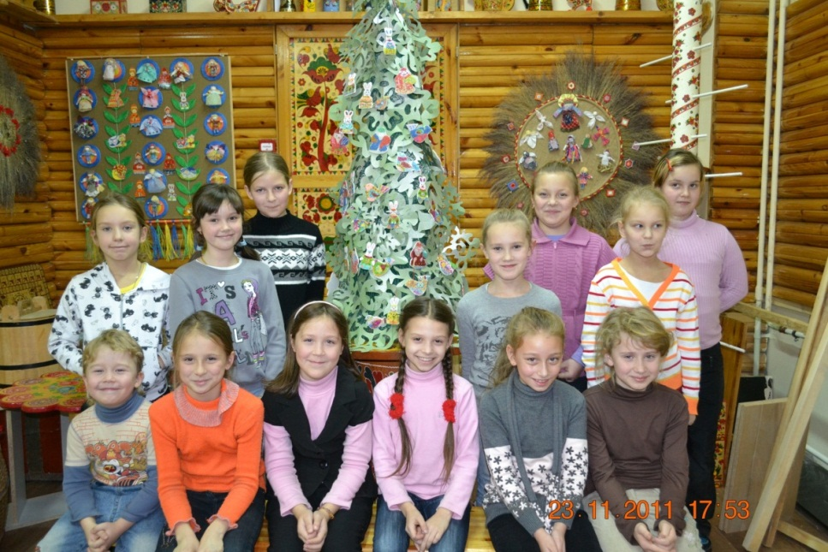
ИГРУШКИ МЫ СДЕЛАЛИ САМИ,
К НОВОМУ ГОДУ МЫ ГОТОВЫ И ЕЛКА ТОЖЕ
ЭФФЕКТИВНОСТЬ:
Развиваются творческие способности;
Развиваются интеллектуальные способности;
Реализуются коммуникационные способности;
Происходит обучение совместной работы.

